Slide 1
TÌM ẢNH FOREGROUND
THỊ GIÁC MÁY TÍNH NÂNG CAO
GV: Mai Tiến Dũng
SV: Phạm Thành Luân - 19520154
Đỗ Minh Trí - 19520307

Slide 2
A.
Giới thiệu đề tài
B.
Đề xuất phương pháp
C.
Kết quả thực nghiệm
D.
Demo

Slide 3
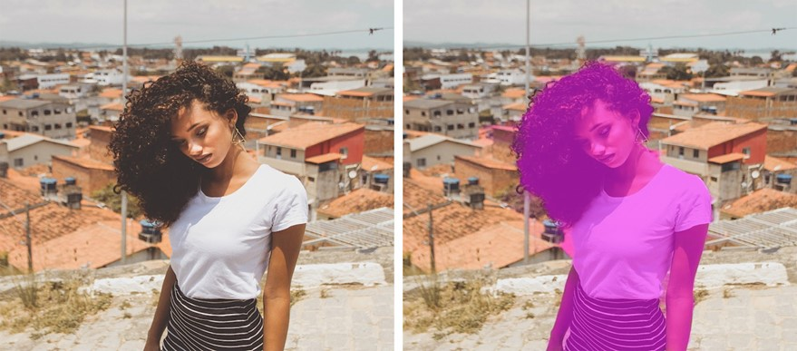
Giới thiệu đề tài:

Slide 4
Tìm biên cạnh và viền:
Mục đích của phương pháp:
Sử dụng các kiến thức xử lí ảnh để giải quyết bài toán mà không cần các mô hình máy học

Slide 5
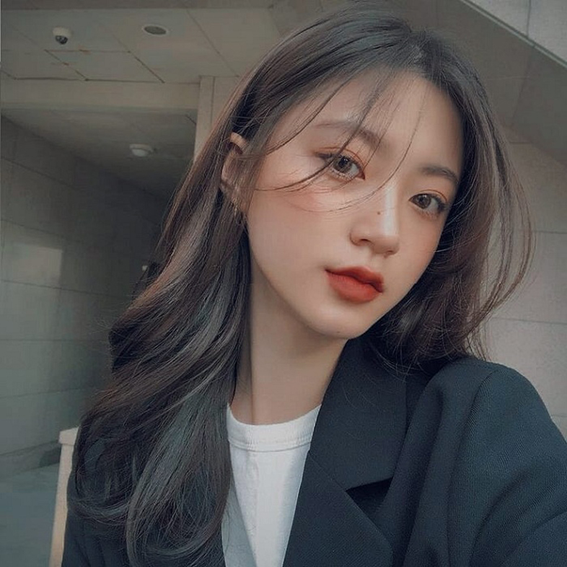
Các bước thực hiện:
Tìm cạnh
Ảnh đối tượng

Slide 6
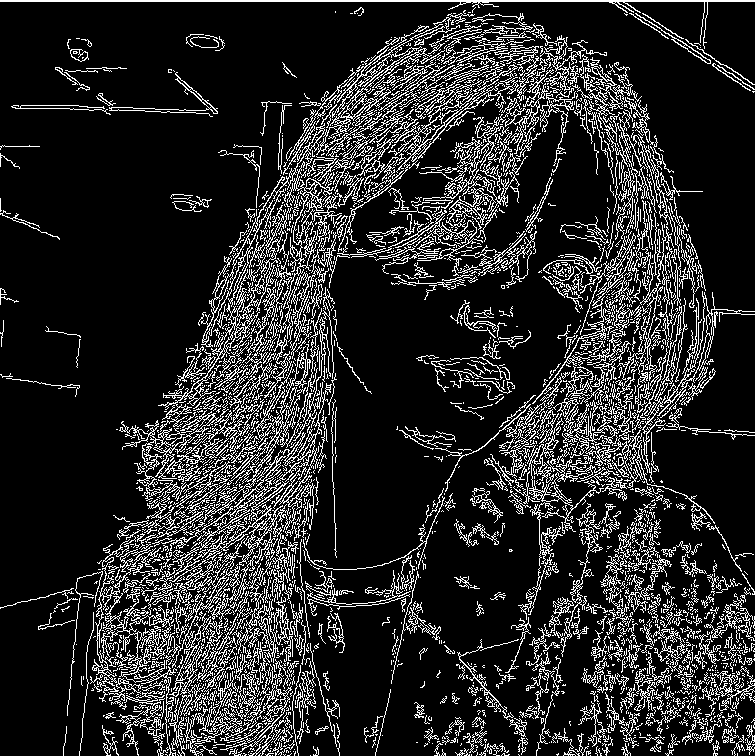
Các bước thực hiện:
Tìm đường viền, tô lắp đầy các đường viền
Ảnh đối tượng
Tìm cạnh

Slide 7
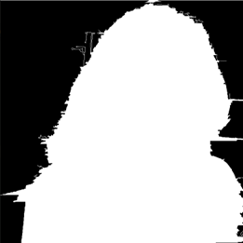
Các bước thực hiện:
Ảnh đối tượng
Tìm cạnh
Tìm đường viền, tô lắp đầy các đường viền
Blur, co giãn ảnh

Slide 8
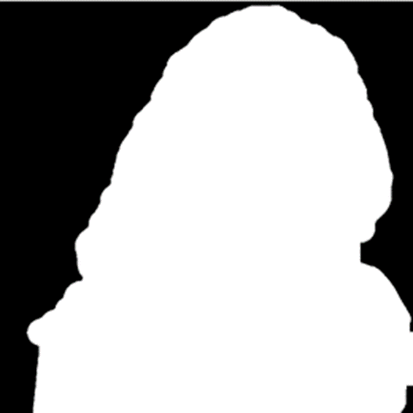
Các bước thực hiện:
Ảnh đối tượng
Ảnh đối tượng
Tìm cạnh
Tìm đường viền, tô lắp đầy các đường viền
Blur, co giãn ảnh

Slide 9
Ưu điểm:
Không cần dùng các mô hình máy học
Linh hoạt cho nhiều chủ thể khác nhau
Khuyết điểm:
Khó xử lí các trường hợp phức tạp
Khó xử lí realtime
Có nhiều bước tinh chỉnh tham số thủ công.

Slide 10

MediaPipe:
Mediapipe giải quyết các bài toán nổi bật trong lĩnh vực Computer Vision - Thị giác máy tính.
https://google.github.io/mediapipe/

Slide 11

Selfie-segmentation:
Media
Pipe
MobileNetV3:https://ai.googleblog.com/2019/11/introducing-next-generation-on-device.html

Slide 12
Bước 2: Dùng mediapipe để tìm tạo ảnh mask:
Media
Pipe
[0,1]
Input
Output

Slide 13
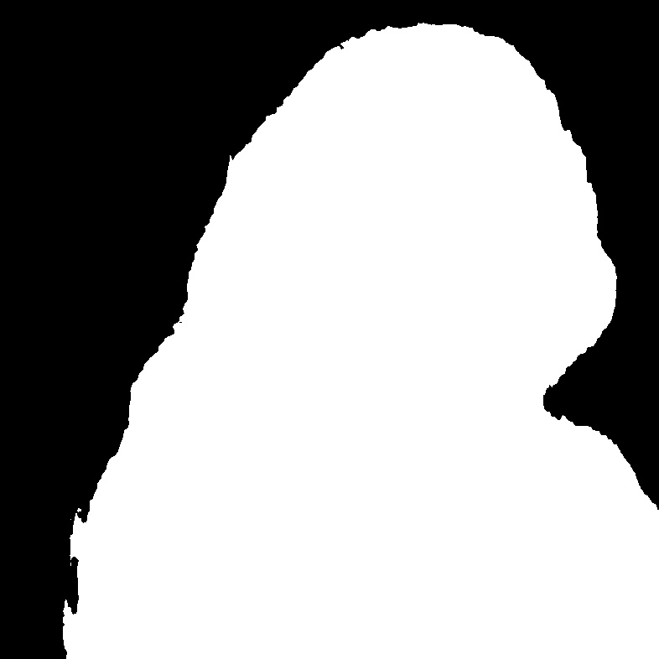
Bước 2: Dùng mediapipe để tìm tạo ảnh mask:
Media
Pipe
Ảnh nhân vật
Ảnh mask

Slide 14
Ưu điểm:
Media
Pipe
Cung cấp một giải pháp inference nhanh chóng.
Dễ dàng cài đặt và triển khai.
Mã nguồn mở và miễn phí
Khuyết điểm:
Mã nguồn gây khó hiểu.
Chỉ xử lý được trường hợp ảnh người.

Slide 15
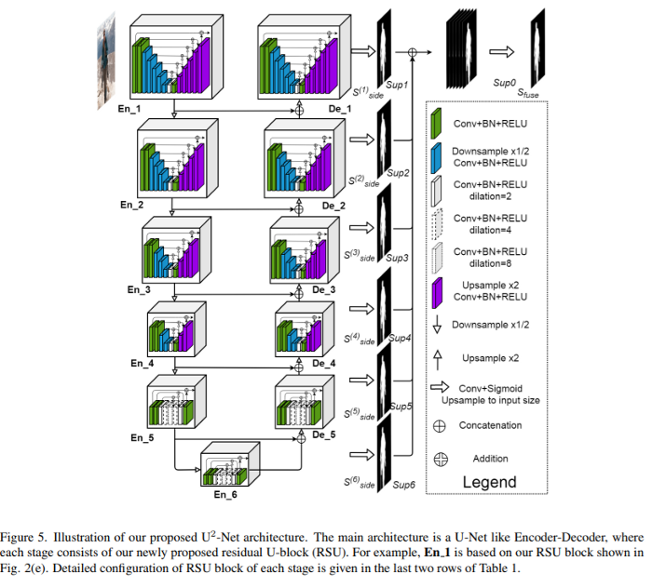
U2-Net
Là các kiến trúc Unet được lồng vào nhau

Slide 16
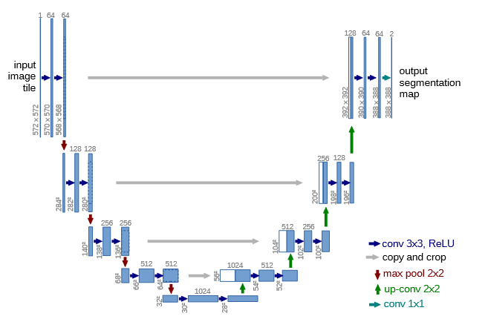
Gồm hai nhánh Bottom-up (trái) và Top-down (phải).
Notes:
Lý do nhánh được gọi là thu hẹp vì kích thước dài và rộng của các layers giảm dần. Từ input kích thước 572x572 chỉ còn 32x32. Đồng thời độ sâu cũng tăng dần từ 3 lên 512.
Sau cùng ta thu được một ảnh mask đánh dấu nhãn dự báo của từng pixel
Bottum-up: Làm nhiệm vụ trích lọc đặc trưng để tìm ra bối cảnh của hình ảnh. Vai trò tương tự như một Encoder. Một mạng Deep CNN sẽ đóng vai trò trích lọc đặc trưng.
Top- down: Gồm các layer đối xứng tương ứng với các layer của nhánh thu hẹp. Quá trình Upsampling được áp dụng giúp cho kích thước layer tăng dần lên.

Slide 17
Ưu điểm:
Tỉ lệ chính xác cao
Hỗ trợ sẵn thư viện
Khuyết điểm
Thời gian thực thi chậm

Slide 18

C. Kết quả thực nghiệm
DUTS Dataset (MAE = 0.044)
216 Ảnh người
5019 ảnh

Slide 19
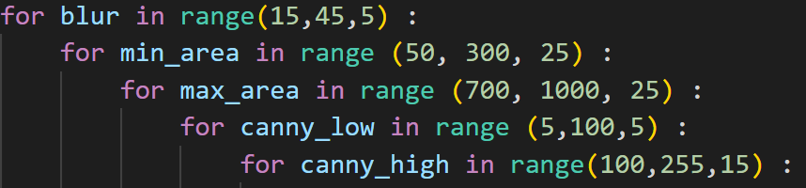
Kết quả thực nghiệm
Tìm biên cạnh và viền
[0.358, 0.49]

Slide 20
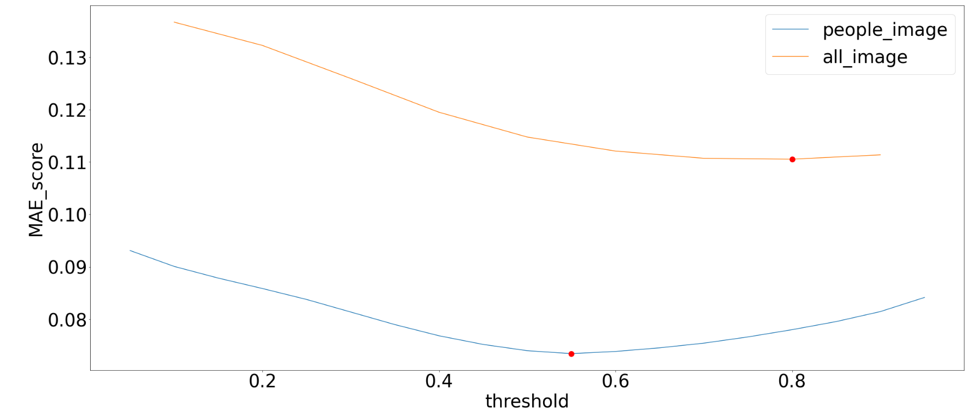
Kết quả thực nghiệm
MediaPipe
0.1105
0.0734

Slide 21
Demo

Slide 22
Cảm ơn thầy và các bạn!

